Slide 1
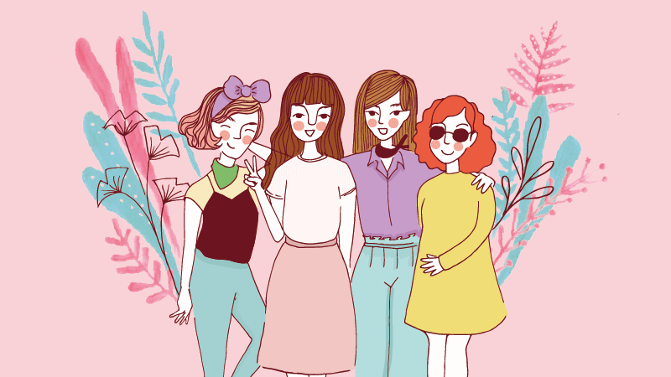
¿Qué quieren las mujeres este 8 de marzo?
Dra. Thelma García

Slide 2
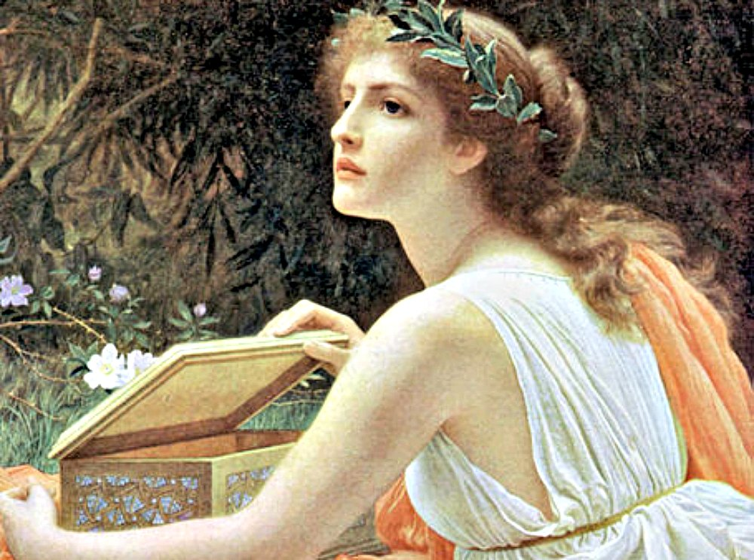
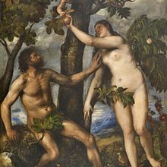
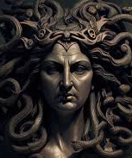
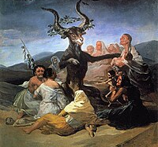
La mujer es culpable de la desgracia humana

Slide 3
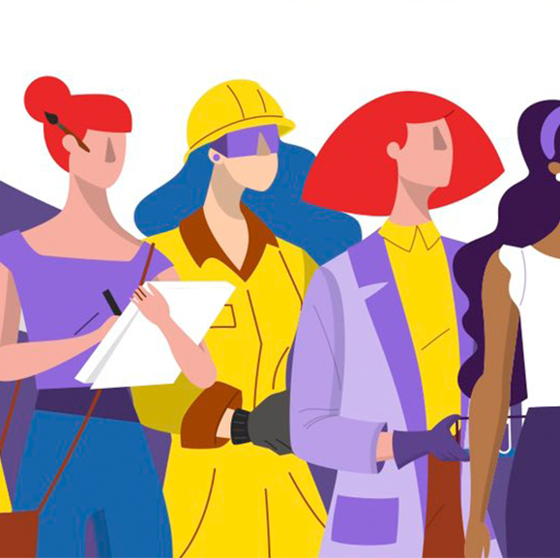
Sin embargo, por primera vez en la historia tenemos millones de mujeres educadas en todo el mundo
Somos grandes administradoras, tenemos respeto por la naturaleza, tenemos instinto de preservación y cuidado de la vida.

Slide 4
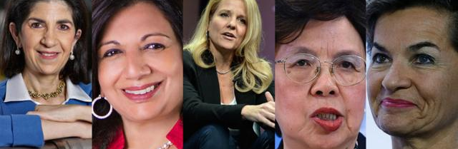

Fabiola Gianotti, Italia: primera mujer en dirigir el principal centro de física de partículas del mundo.
Kiran Mazumdar-Shaw, India: es biotecnóloga, fundadora y presidenta de Biocon, una empresa pionera en el campo de la biotecnología.
Gwynne Shotwell, EE.UU.: Es presidenta y jefa de operaciones de SpaceX
Margaret Chan, China: Chan fue directora general de la OMS por dos periodos.
Christiana Figueres, Costa Rica: entre 2012 y 2016 fue la Secretaria Ejecutiva de la Convención Marco de Naciones Unidas para el Cambio Climático.

Slide 5
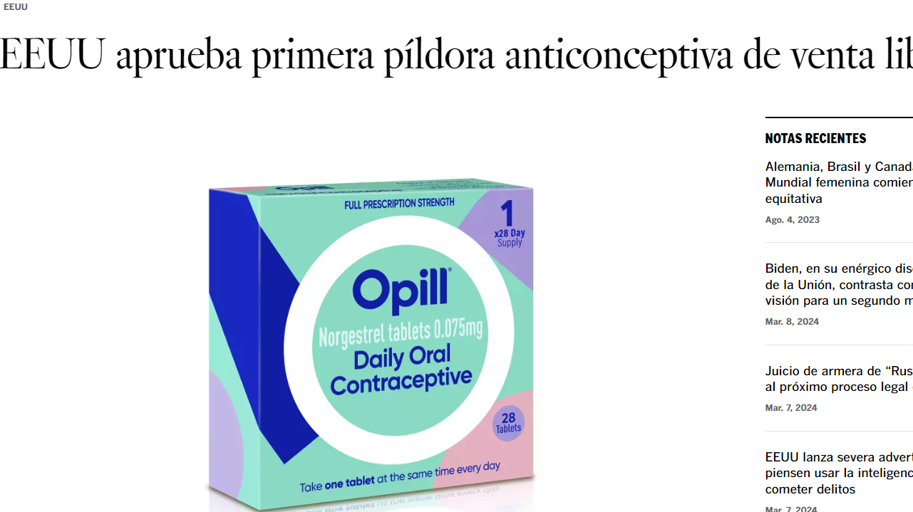
El uso de anticonceptivos
“Aproximadamente el 45% de los 6 millones de embarazos anuales son no deseados. Las adolescentes y las niñas, las mujeres de color y las de bajos ingresos dicen padecer mayores obstáculos para obtener recetas y recogerlas”
(Los Angeles Time, 2023. https://www.latimes.com/espanol/eeuu/articulo/2023-07-14/eeuu-aprueba-primera-pildora-anticonceptiva-de-venta-libre#:~:text=Las%20autoridades%20reguladoras%20de%20Estados,y%20gotas%20para%20los%20ojos. )
Notes:
Todavía se discute el derecho a los anticonceptivos cuando las mujeres no discuten el uso del viagra o la vasectomía

Slide 6
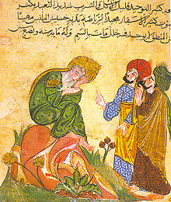
Un califa le pregunta a un ladrón condenado a cortarle la mano derecha:

Slide 7

¿Qué quieren las mujeres?

Slide 8
Seguridad
Para vivir y caminar sin miedo.
Para nuestras hijas, nuestros hijos.
Seguridad laboral.

Slide 9
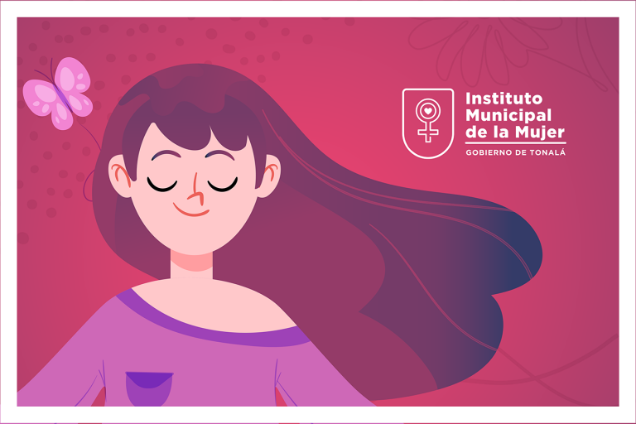
Al igual que los hombres ser valoradas

Slide 10
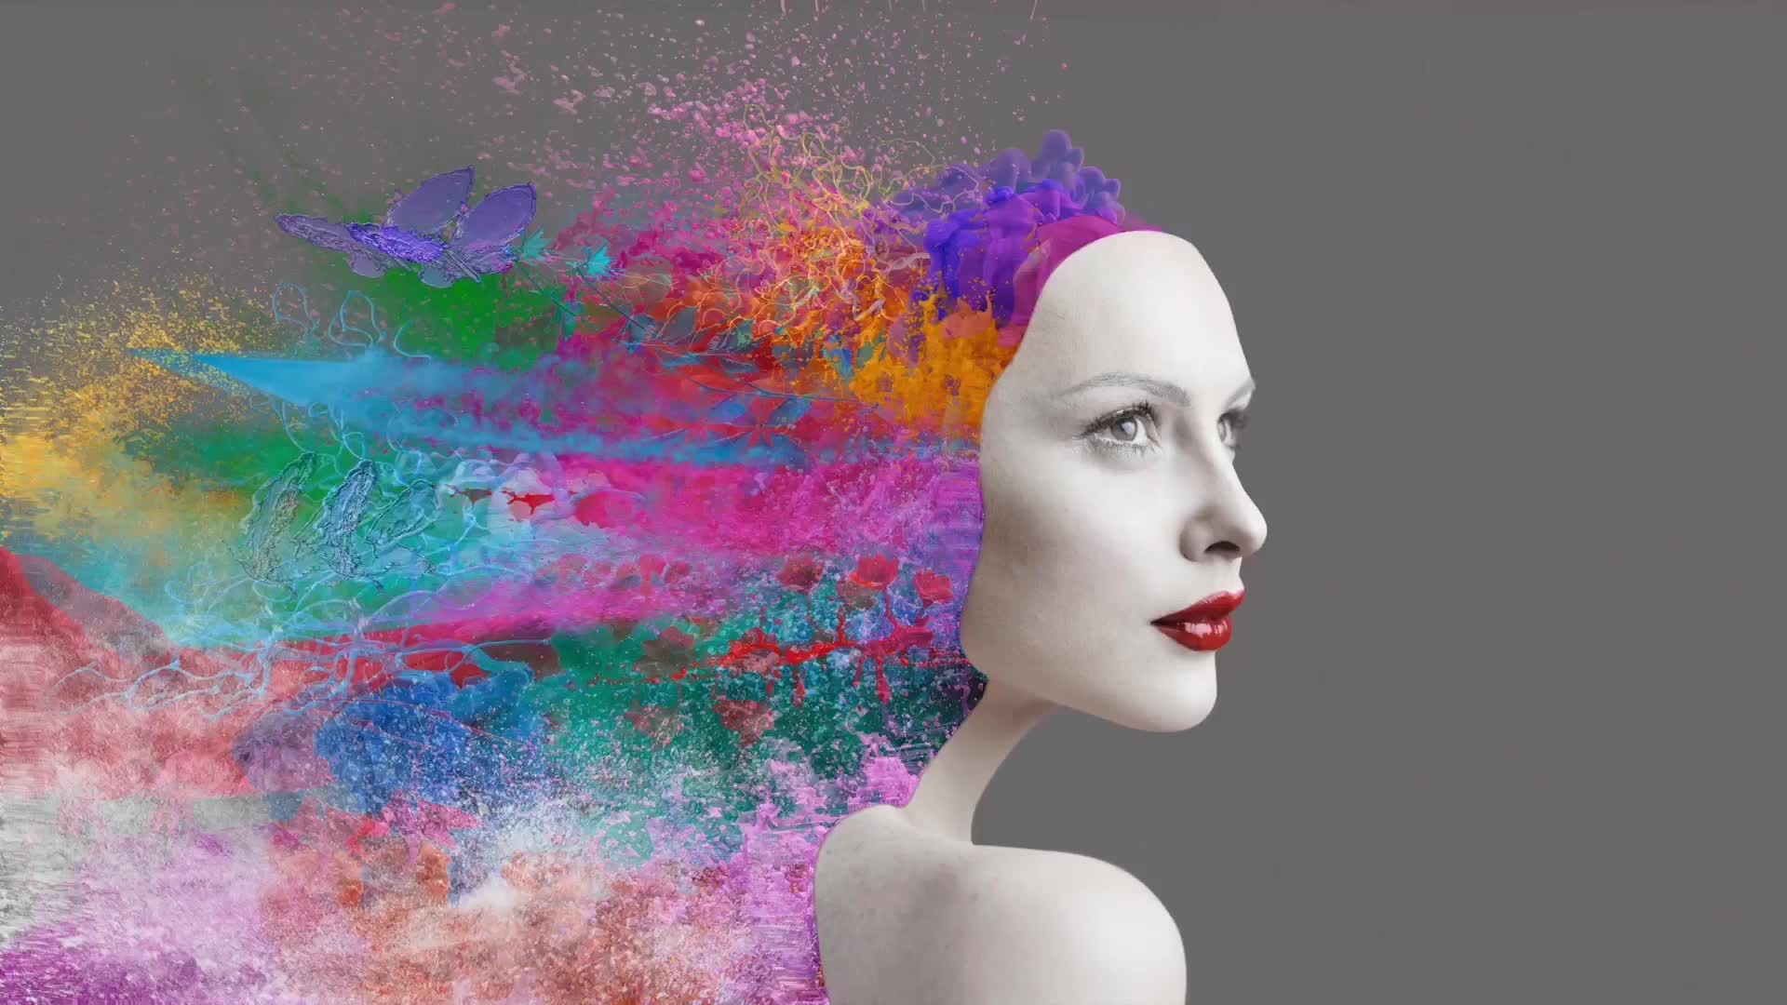
Belleza
“En todas las culturas las mujeres nos adornamos, adornamos nuestras casas, queremos belleza en el mundo, belleza para nuestras vidas” Isabel Allende

Slide 11
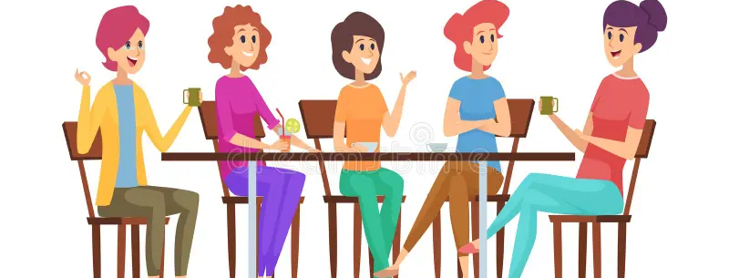
Las mujeres cuando se reúnen quieren contar su historia y escuchar la historia de las otras
Cuando las mujeres están juntas están alegres.
Esther Odiahmbo

Slide 12
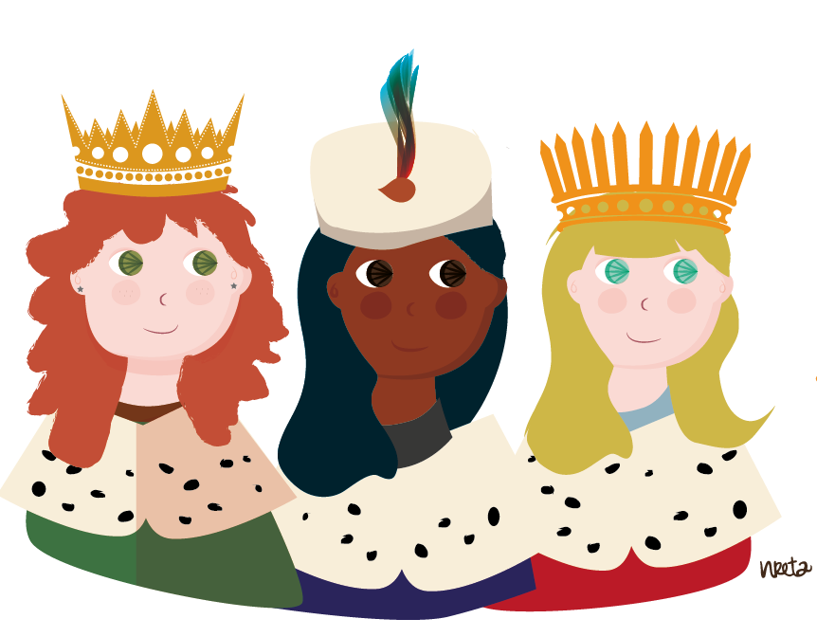
¿QUÉ HUBIERA PASADO SI EN VEZ DE TRES REYES MAGOS HUBIESEN SIDO TRES REINAS MAGAS?
Las Reinas Magas del siglo XXI seguro hubieran adoptado un mood muy girl power y hecho un llamado a la sororidad y a su sisterhood para poder reunir todo lo necesario para María, con mucho tiempo de anticipación.
Con su sensibilidad astrológica y su capacidad para leer e interpretar las estrellas, así como su sexto sentido, seguro habrían descifrado el mapa estelar al instante y estamos convencidas de que no se hubieran perdido, por lo tanto, hubieran llegado temprano para organizar todo.

Slide 13
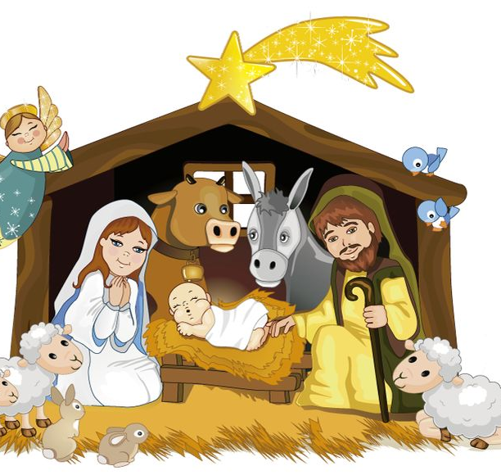
Su empoderamiento femenino les hubiese permitido planificar y coordinar el parto, dándole como tarea a José limpiar bien el pesebre y apoyarlo física y mentalmente con todo lo que él y María (sobre todo) iban a necesitar.
Ellas se habrían quedado y turnado, tanto de día como de noche, para cuidar al bebé.
¡Y por fin los regalos,! Creemos que las Reinas hubieran sido más prácticas. ¿Por qué incienso? ¿oro? ¿mirra? Ellas hubieran optado mejor por pañales ecoresponsables, ropita para el bebé.

Slide 14
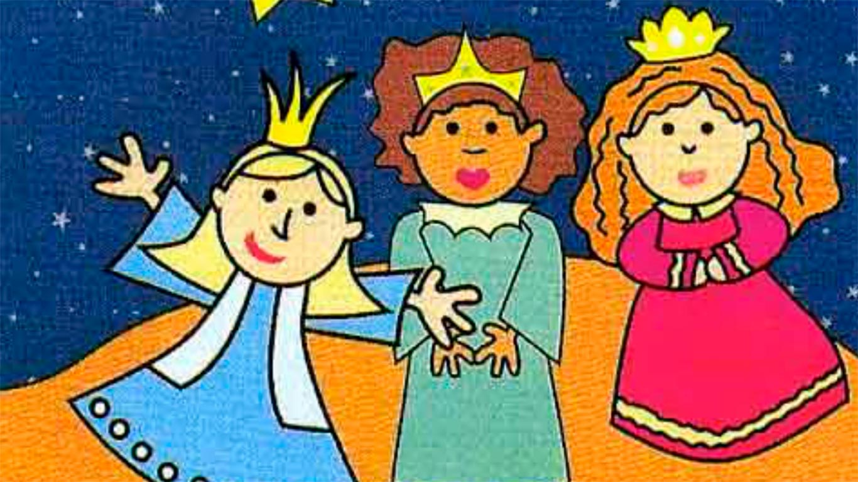
Y seguro al despedirse hubieran dicho:
¿Te fijaste que el niño no se parece a José?

